Slide 1
Konstrukcija kompilatora Kristijan Petronijevic 357/2022 Filip jovanovic 336/2018

Slide 2
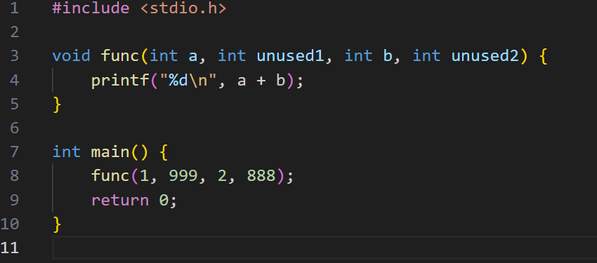
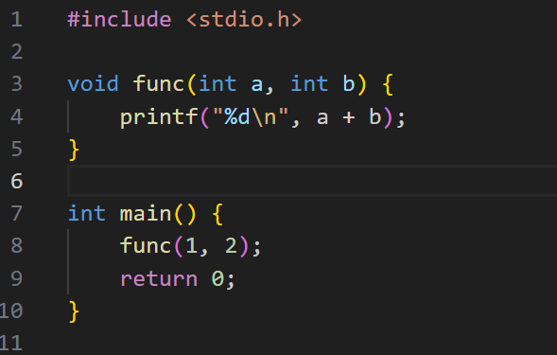
Remove Unused Function Arguments
Primer optimizacije:

Slide 3
Koraci algoritma:
Prolazi korz sve funkcije i proverava da li su kandidati za optimizaciju.
Pronalazi sve unused argumente i brise njihov store.
Kreira novi FunctioType sa argumentima koji se koriste.
Kreiranje nove funkcije @func.new_sig sa tim potpisom i kopiranim atributima
Vrsi remap argumenata.
Blokovi stare funkcije se premestaju u novu i koristi vec preimenovane argumenata %1, %2..
Menjamo sve pozive te funkcije.
Brisemo staru @func i preimenujemo novu @func.new_sig u staru.

Slide 4
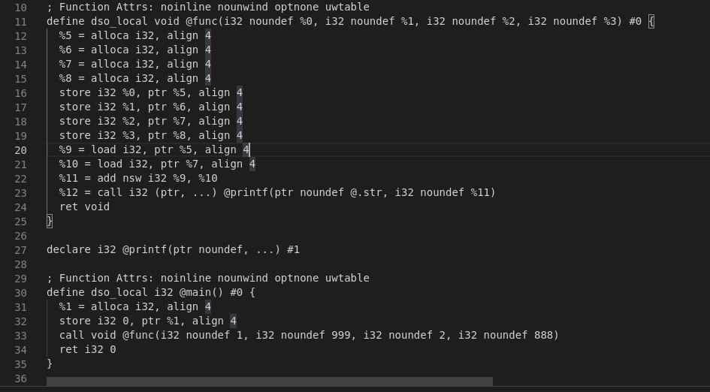
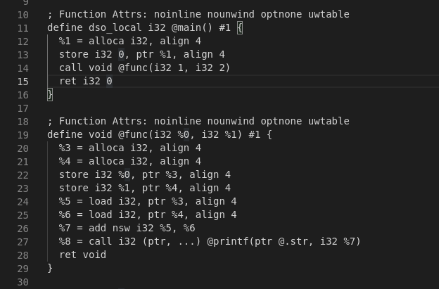
Primer nakon optimizacije na IR:

Slide 5
Techn

Slide 6
Hvala!

